Slide 1
TP MESURES ELECTRIQUES
ET
ELECTRONIQUES

Slide 2
Manipulation N°1 :
METODE INDIRECTE DE MESURE D’UNE RESISTANCE
Pont de Wheatstone

Slide 3
Il est constitué de 4 résistances d'une source continue et d'un galvanomètre comme indicateur de zéro. Pour mesurer de faibles variations de Rx autour de l'équilibre, on mesure le courant de déséquilibre Ig.

Slide 4
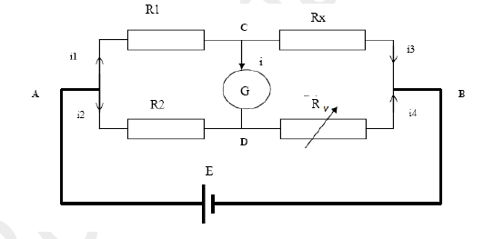
Figure. Schéma de principe pour la méthode pont de Wheatstone

Slide 5
Mode opératoire
- Réaliser le pont de Wheatstone de la figure avec: E= 5 V, R2=1000Ω, R1=100 Ω, RV= Résistance variable et G galvanomètre.
- La résistance Rv doit être en premier au maximum (toutes les décades au maximum)
- En variant RV, chercher l'équilibre du pont d'abord avec le calibre 3 mA puis 30 μA du
galvanomètre. Relever RV et calculer Rx.

